Slide 1
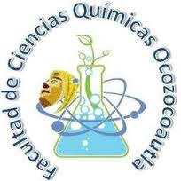

Introducción
a la carrera
Docente
Q.F.B. Carlos Chacón Zenteno
Equipo IV
Tema
La biología como ciencia
Integrantes
Norma Berenice Pérez Gómez
Jeraldine Karina Cueto Lira
Ingrid Alfaro Velázquez
Ángel de Jesús Ruiz Vázquez
Ocozocoautla de Espinosa
Febrero 2014

Slide 2
Introducción
a la carrera
Unidad 1
Objetivo general
Esta asignatura tiene como el propósito de dar un panorama general de la estructura curricular (mapa circular) que compone la carrera y además de brindar información académica sobre los propósitos fundamentales que persigue ser QUIMICO FARCMACOBIOLOGO.
Objetivo especifico
El alumno reflexionara y analizara metodológicamente que las ciencias químicas tienen disciplinas con acotamientos determinados por su acción de campo y que este le permite conocer sus ramificaciones disciplinarias (particularidades) y que la multidisciplinareidad ofrece soluciones clínicas.

Slide 3
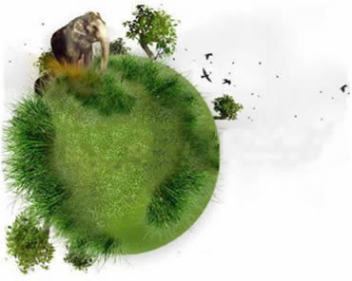
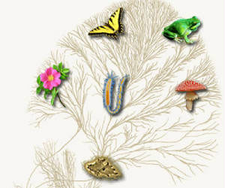
Ocozocoautla de Espinosa
2.3 La biología como
ciencia bioquímica
La BIOLOGIA es la ciencia que estudia a los seres vivos.

Slide 4
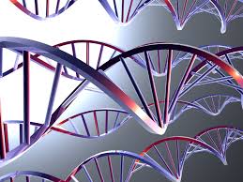
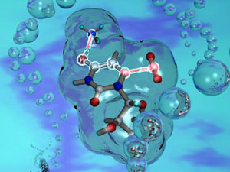
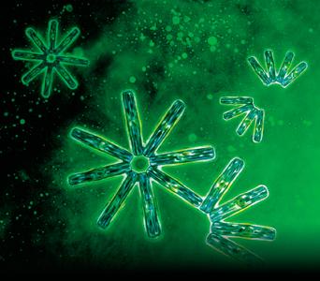
Ocozocoautla de Espinosa
La BIOQUIMICA es la ciencia que estudia los cambios en los seres vivos.

Slide 5
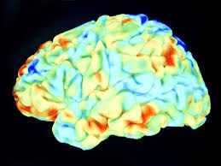


Ocozocoautla de Espinosa
La BIOQUIMICA es una rama de la BIOLOGIA.
Se refiere que

Slide 6
Es una relación de que una ciencia sea parte de la otra esta también tienen relaciones externas con respecto a su origen.
Ejemplos:
la biología contempla el estado natural de la vida.
la biología es causa de hipótesis.
​la bioquímica contempla los procesos que la vida con lleva .
​la bioquímica aporta la experimentación e ideas a la hipótesis.

Slide 7
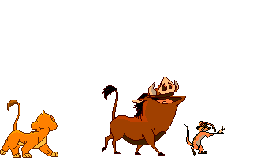
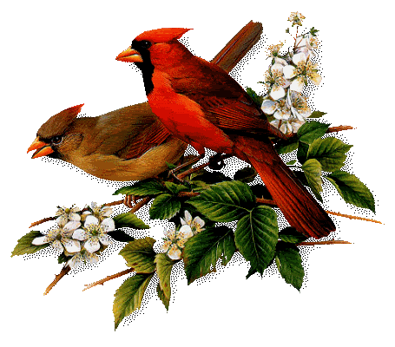
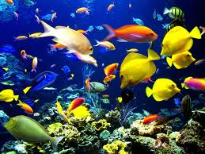
Ocozocoautla de Espinosa
11/02/2014
2.4 Clasificación de
los organismos
Se cree que hay alrededor de 10 millones de especies diferentes sobre la Tierra.
El conjunto de organismos y microorganismos que habitan en la Tierra forman la biosfera, compuesta por un elevado número de seres vivos. Debido a la enorme diversidad, es preciso establecer una clasificación

Slide 8

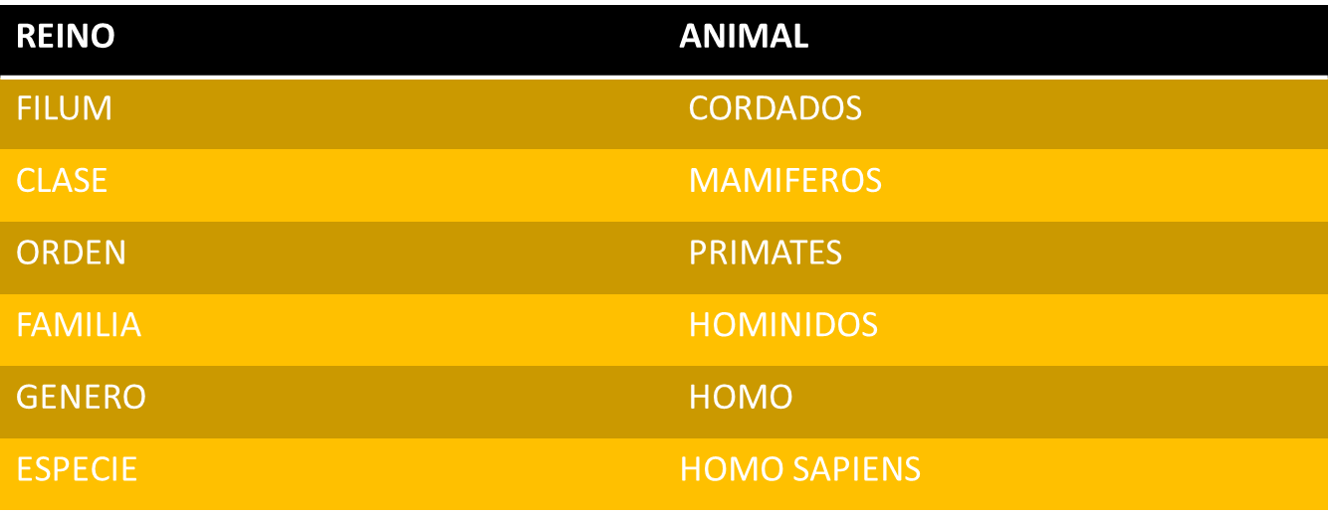
Carlos Linneo clasifica a los seres vivos en diferentes niveles jerárquicos , comenzando originalmente por el REINO, hoy se le considera el DOMINIO como una jerarquía suprarreinal , dada la reciente fisidad de incluir a las BACTERIAS y ARQUEAS.
LOS REINOS DE DIVIDEN En FILOS O Phlya para los animales y en divisores para las plantas y otros organismos. Estos se dividen en CLASES luego en ORDENES , FAMILIAS , GENEROS Y ESPECIES .

Slide 9
Ocozocoautla de Espinosa
La clasificación biológica se basa
principalmente en dos criterios
taxonómicos que son:
Criterios extrínsecos: Criterios intrínsecos:
Toman en cuenta las semejanzas y diferencias externas de los seres vivos, carecen de rigor científico,
se denominan artificiales.
Son las características esenciales de un ser vivo y el parentesco entre ellos y queda científicamente comprobado.
Clasificación según:
Su reproducción:
Asexual: Es aquella que no requiere la unión de gametos para que el organismo se divida.
Sexual: Es en la que se requiere la intervención de dos organismos, que producen gametos, para que se realice

Slide 10
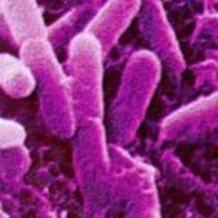
Ocozocoautla de Espinosa
Según el número de células que
conforman a un organismo
Seres unicelulares: Constituidos por una sola célula, en general se les llama microorganismos y son seres vivos que cumplen con todas las funciones vitales
Ejemplos: bacterias, algunas algas microscópicas, algunos hongos, protozoarios, etcétera.
Seres Coloniales: Muchos seres vivos nunca existen en forma aislada en la naturaleza, las agrupaciones son muy variadas y pueden estar constituidas por seres de la misma especie o por diferentes.
Ejemplos: esponjas, a los corales, algunas colonias de algas microscópicas llamadas volvox.
Seres Pluricelulares: Son todos aquellos formados por millones de células y pueden ser terrestres o acuáticos, animales o vegetales.

Slide 11
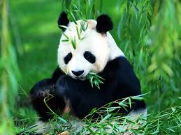
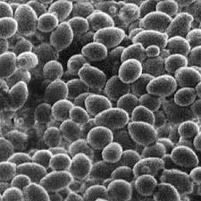
Ocozocoautla de Espinosa
Organismos aerobios:
Utilizan el Oxigeno
Organismos anaerobios:
Utilizan otro tipo de sustancias diferentes al oxigeno
Según su respiración
Clasificación de los organismos
Según el lugar donde viven
Organismos Acuáticos:
viven y se desarrollan dentro del agua.
Organismos terrestres:
viven y se desarrollan en la superficie sólida de la tierra.

Slide 12



Ocozocoautla de Espinosa
Tipos De Nutrición:
Existen dos tipos de nutrición:
Autótrofa:
Sintetizan substancias orgánicas a partir de sustancias inorgánicas simple ( H2O, CO2 y sales minerales), que toman del suelo y de la atmósfera, usando la energía del Sol (fotosíntesis) o mediante reacciones químicas.
Plantas Algas Bacterias
Heterótrofa: Necesitan alimentos procedentes de otros seres vivos.

Slide 13

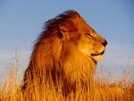
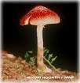
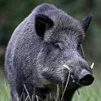

Ocozocoautla de Espinosa
Tipo de alimentación
La alimentación puede ser de varios tipos:
Herbívoros:
Se alimentan de plantas.
Carnívoros:
Se alimentan de otros animales.
Descomponedores:
Se alimentan de restos de organismos
Omnívoros:
Se alimentan de todo.
Filtradores:
Se alimentan de restos de organismos disueltos en agua

Slide 14
Ocozocoautla de Espinosa
Reinos De Los Seres Vivos
Reino | Monera | Protista | Hongos | Plantas | Animales
Número de células | Unicelular | Unicelular Pluricelular | Unicelular Pluricelular | Pluricelular | Pluricelular
Tipo de células | Procariotas | Eucariotas | Eucariotas | Eucariotas | Eucariotas
Nutrición | Autótrofos Heterótrofos | Autótrofos Heterótrofos | Heterótrofos | Autótrofos | Heterótrofos
Organismos | Bacterias, cianobacterias | Algas, protozoos (ameba, paramecio) | Setas, levaduras, mohos | Musgos, helechos, plantas con flores y plantas sin flores | Esponjas, gusanos, peces, anfibios, reptiles, pájaros, mamíferos..

Slide 15
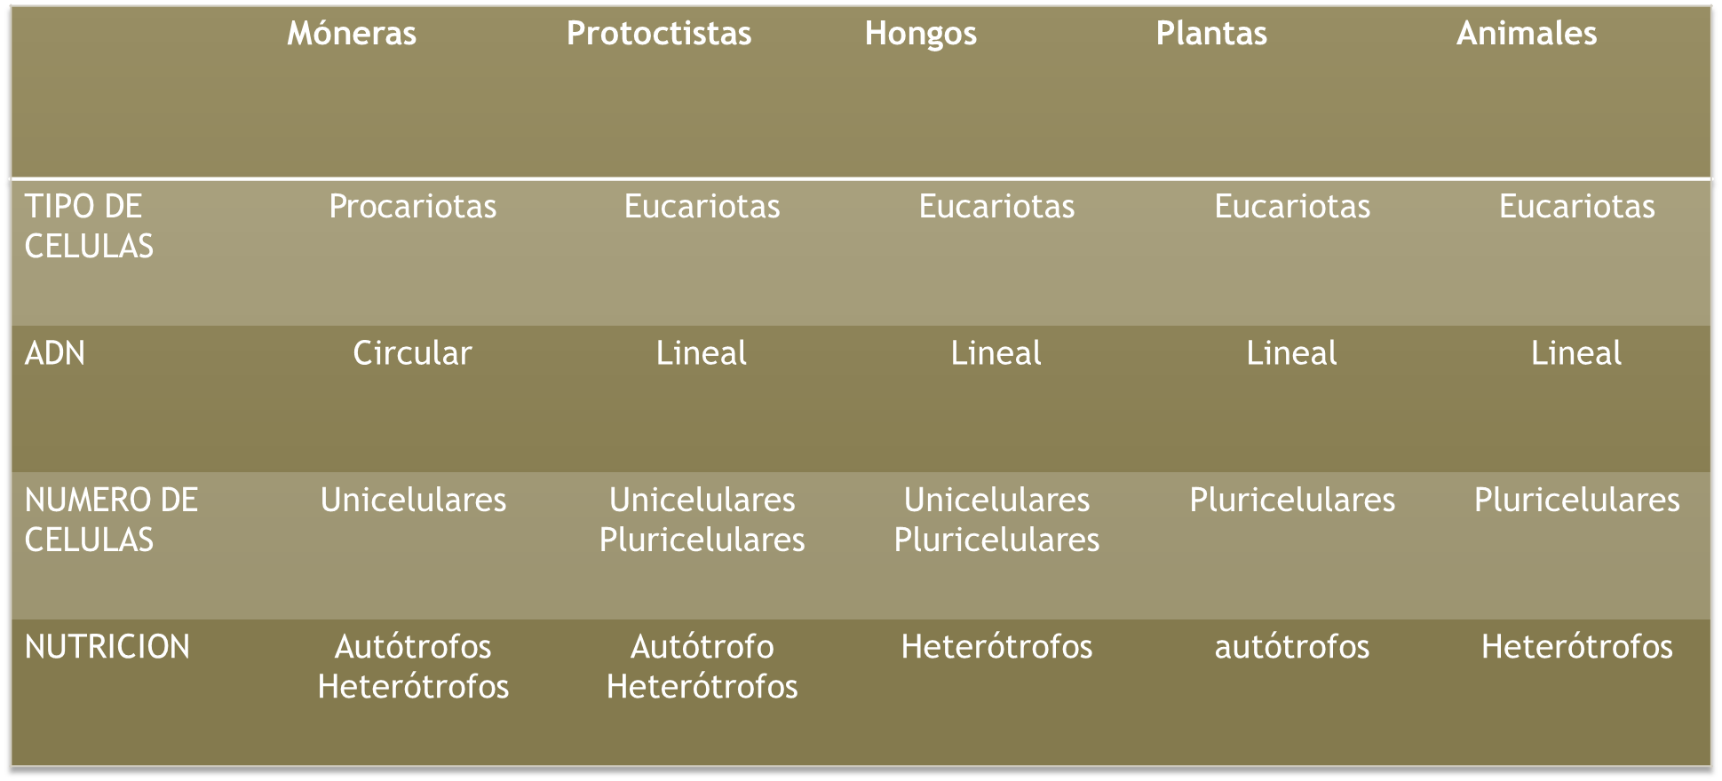
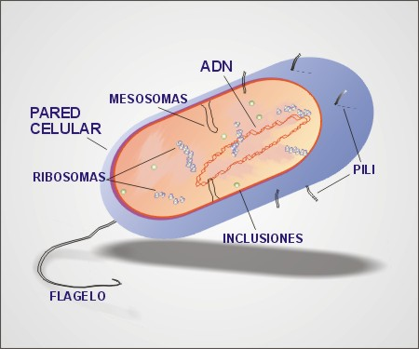
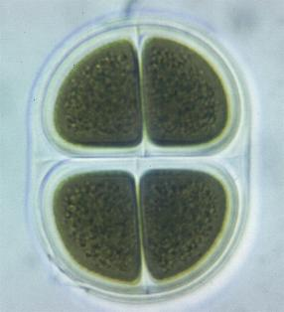
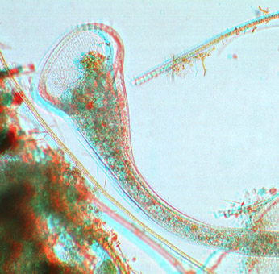
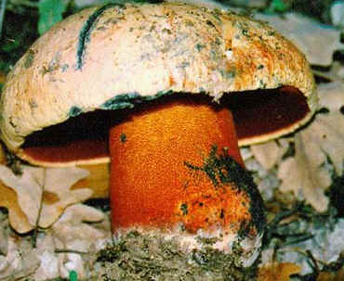
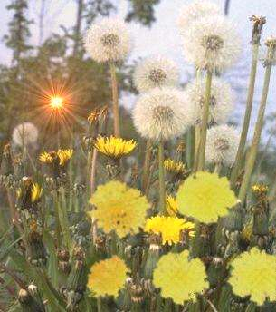
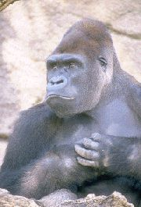
Características De Los Cinco Reinos

Slide 16
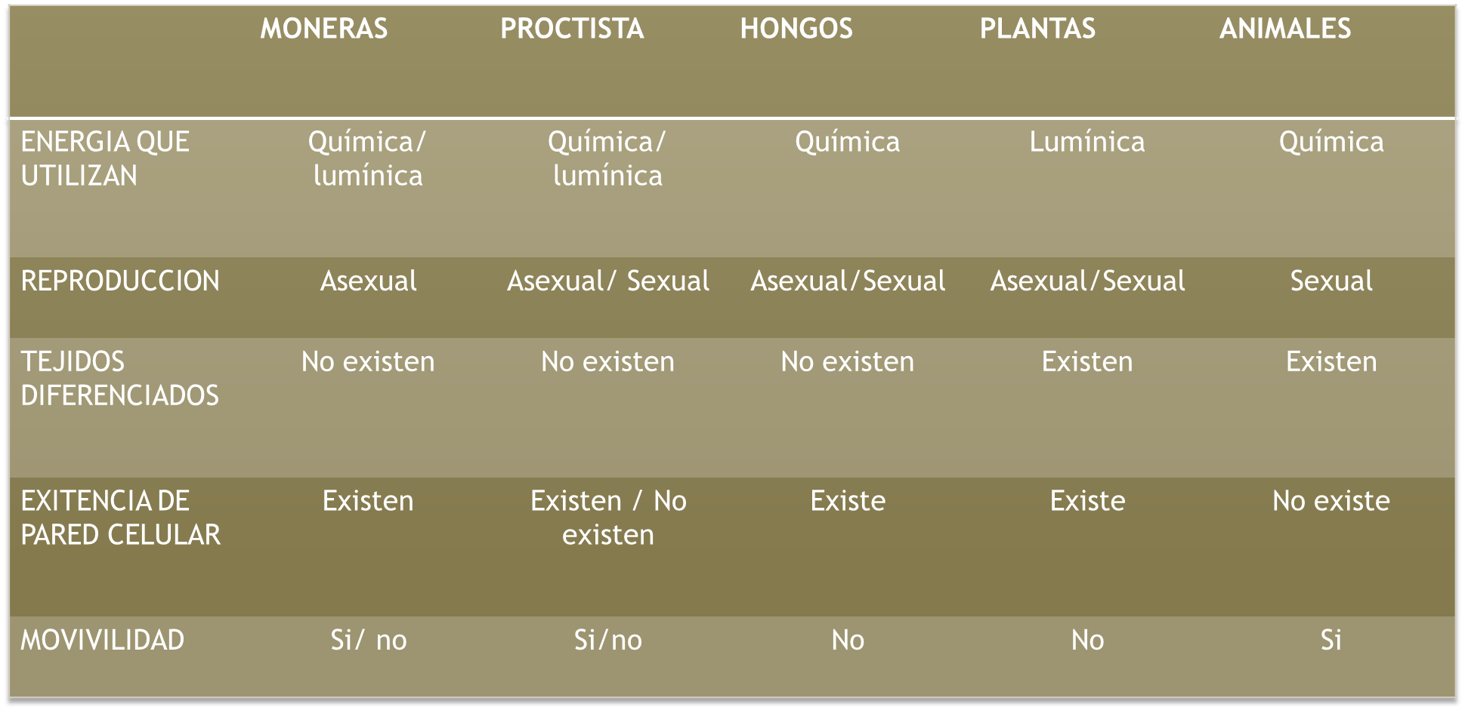

Slide 17
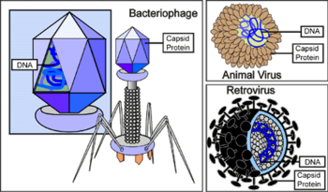
Ocozocoautla de Espinosa
Virus
Los virus consisten, básicamente, en un filamento de ADN rodeado por una pared proteínica.
Un virus no puede reproducirse por sí mismo. Necesita la ayuda de una célula.
Para reproducirse, los virus introducen su ADN dentro de la célula, toando el control de la misma, en lugar de realizar su funciones, las células comienzan a hacer solo una cosa, fabricar nuevos virus.

